Slide 1
《纳米技术就在我们身边》
语文精品课件 四年级下册
授课老师：某某 | 授课时间：20XX.XX
某某小学

Slide 2
壹
课前导读
肆
课堂小结
贰
字词揭秘
伍
课堂练习
叁
课文讲解

Slide 3
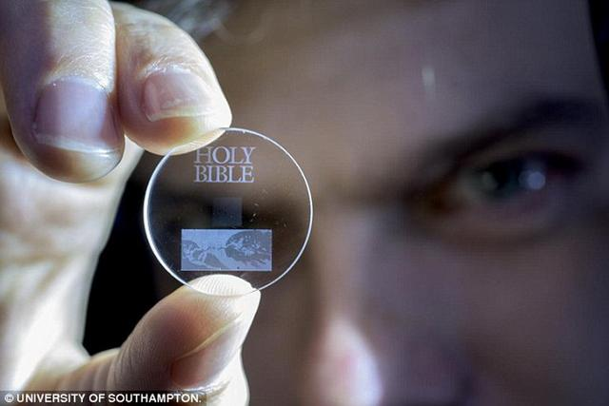
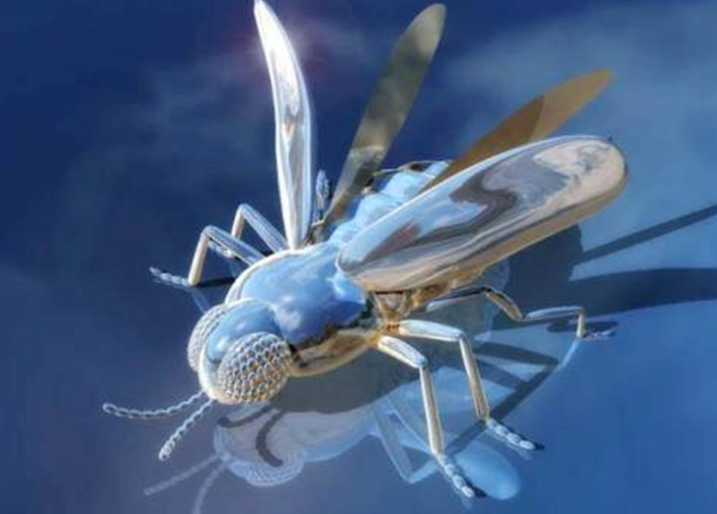
课前导读
你对纳米技术知道多少呢?
纳米生物技术

Slide 4
作者简介
刘忠范，男，汉族，1962年10月生，吉林九台人，工学博士，教授，中国科学院院士。现任十三届全国政协常委，九三学社中央副主席、北京市委主委，北京市政协副主席，北京大学纳米科学与技术研究中心主任，北京石墨烯研究院院长。

Slide 5
字词揭秘
我会认
pīng pāng
yōng
shā jūn
chòu
shū
乒
乓
拥
有
杀
菌
除
臭
蔬
菜
tàn
ái zhèng
lǜ
jí
zào
煤
碳
癌
症
死亡
率
疾
病
病
灶

Slide 6
字词揭秘
多音字
jiāng
jiàng
将
21世纪必将是纳米的世纪。
大将
lǜ
shuài
率
如果能够早发现癌症的话，死亡率会大大降低。
率领

Slide 7
字词揭秘
词语游戏
拥有
杀菌
除臭
蔬菜
煤炭
癌症
病灶

Slide 8
字词揭秘
我会写
nà
yōng
xiāng
chòu
shū
纳
拥
箱
臭
蔬
tàn
gāng
yĭn
jiàn
kāng
碳
钢
隐
健
康

Slide 9
字词揭秘
我会写
bāo
jí
fáng
zào
xū
胞
疾
防
灶
需

Slide 10
字词揭秘
书写指导
shū
注意这里是:亡加一点。
蔬
组词：蔬菜 果蔬
造句：我最喜欢吃蔬菜。

Slide 11
字词揭秘
注意这里是：变形的“氺”
kāng
康
组词：健康 康复
造句：老奶奶的身体特别健康。

Slide 12
字词揭秘
词语解释
无能为力：没有能力去做，帮不上忙。本文指普通的光学显微镜看不到纳米技术的研究对象。
这件事太难了，我实在无能为力啊！

Slide 13
字词揭秘
词语解释
新奇：指新鲜特别。本课指纳米技术拥有的性能很特别。
这座结构新奇的假山，简直可以说是巧夺天工啊！

Slide 14
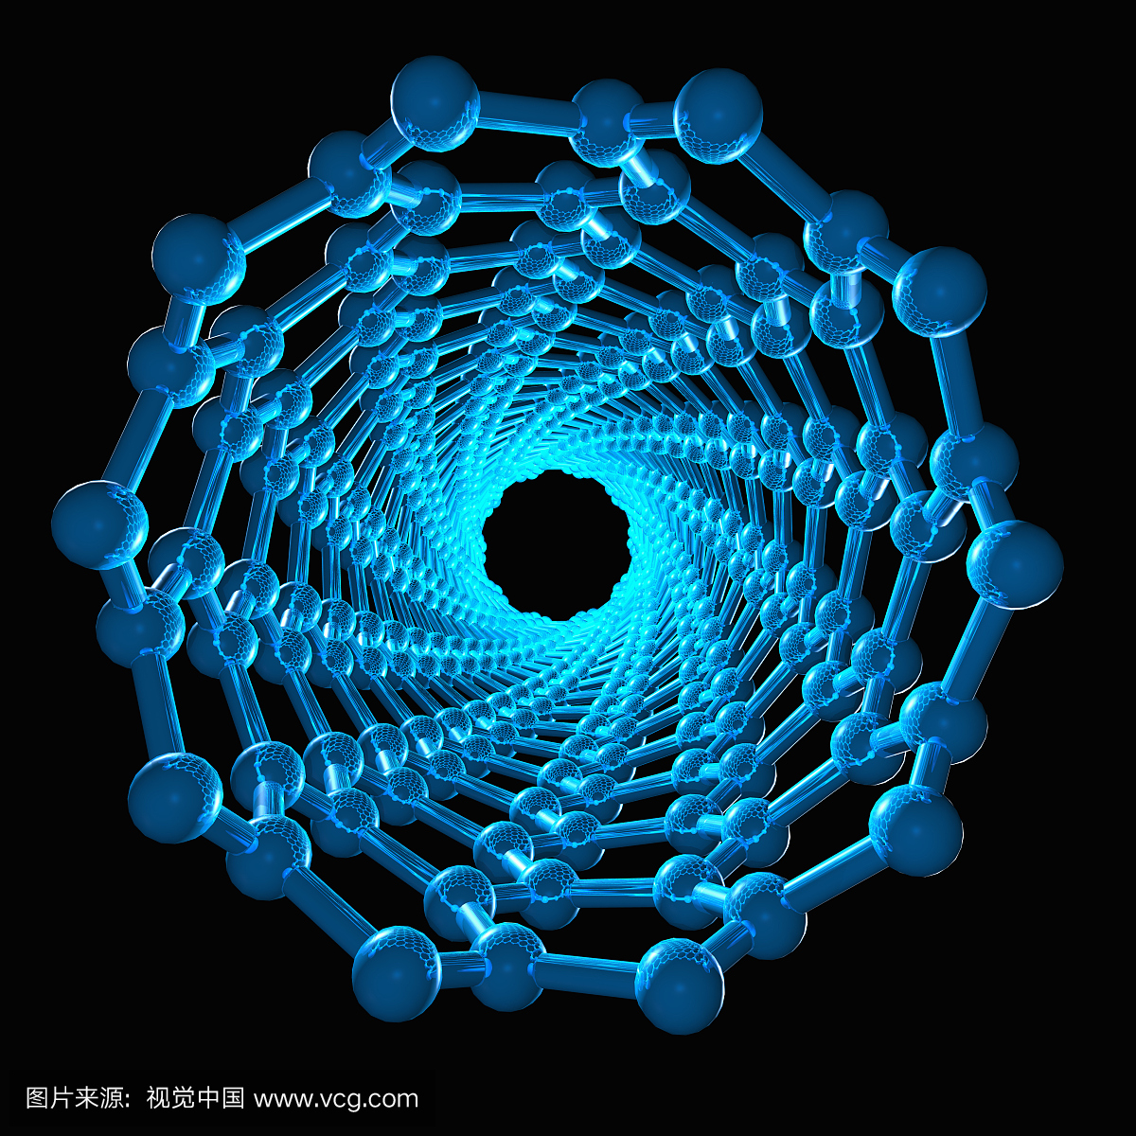
课文精讲
什么是纳米，什么是纳米技术……你能从文中找出答案吗？
纳米技术是近年来出现的一门高新技术。“纳米”主要是指在纳米（一种长度计量单位，等于1/1000,000,000米）尺度附近的物质，其表现出来的特殊性能用于不同领域而称之为“纳米技术”。

Slide 15
课文精讲
默读课文，圈出文中的科学术语，并多读几遍。
除臭技术 微观对象 纳米缓释技术长度度量单位 这种大小的物质 纳米自清洁技术 碳纳米管 纳米管储氢气 纳米吸波技术 探测雷达波

Slide 16
课文精讲
默读第2自然段找出有关的语句，说说什么是纳米技术，它到底是一门什么学问？

Slide 17
课文精讲
哪些句子生动地向我们介绍了纳米是非常非常小的长度单位？
纳米是非常非常小的长度单位，非常非常小。
纳米是非常非常小的长度单位，1纳米等于10亿分之一米。
运用了列数字的说明方法，介绍得更明白形象些。

Slide 18
课文精讲
如果把直径为1纳米的小球放到乒乓球上，相当于把乒乓球放在地球上，可见纳米有多么小。
运用作比较的说明方法生动地向我们介绍了纳米是非常非常小的长度单位。

Slide 19
课文精讲
第二自然段是围绕哪句话来写的？这个自然段的结构有什么特点？

Slide 20
课文精讲
中心句
什么是纳米技术呢？这得从纳米说起。纳米是非常非常小的长度单位，1纳米等于10亿分之一米。如果把直径为1纳米的小球放到乒乓球上，相当于把乒乓球放在地球上，可见纳米有多么小。纳米技术的研究对象一般在1纳米到100纳米之间，不仅肉眼根本看不见，就是普通的光学显微镜也无能为力。这种小小的物质拥有许多新奇的特性，纳米技术就是研究并利用这些特性造福于人类的一门学问。
总
分

Slide 21
课堂小结
《纳米技术就在我们身边》是一篇科普说明文。这篇课文介绍了
以及
什么是纳米技术
纳米技术在
现代社会各个方面的应用

Slide 22
课后作业
一、缩句。
1、纳米技术将给人类的生活带来深刻的变化。
纳米技术带来变化。
2、纳米是非常非常小的长度单位。
纳米是单位。

Slide 23
课后作业
二、把纳米技术的新奇讲给家长听。

Slide 24
版权声明
感谢您下载xippt平台上提供的PPT作品，为了您和xippt以及原创作者的利益，请勿复制、传播、销售，否则将承担法律责任！xippt将对作品进行维权，按照传播下载次数进行十倍的索取赔偿！
1. 在xippt出售的PPT模板是免版税类(RF:
Royalty-Free)正版受《中国人民共和国著作法》和《世界版权公约》的保护，作品的所有权、版权和著作权归xippt所有,您下载的是PPT模板素材的使用权。
2. 不得将xippt的PPT模板、PPT素材，本身用于再出售,或者出租、出借、转让、分销、发布或者作为礼物供他人使用，不得转授权、出卖、转让本协议或者本协议中的权利。

Slide 25
感谢各位的聆听
语文精品课件 四年级下册
授课老师：某某 | 授课时间：20XX.XX
某某小学

